Slide 1
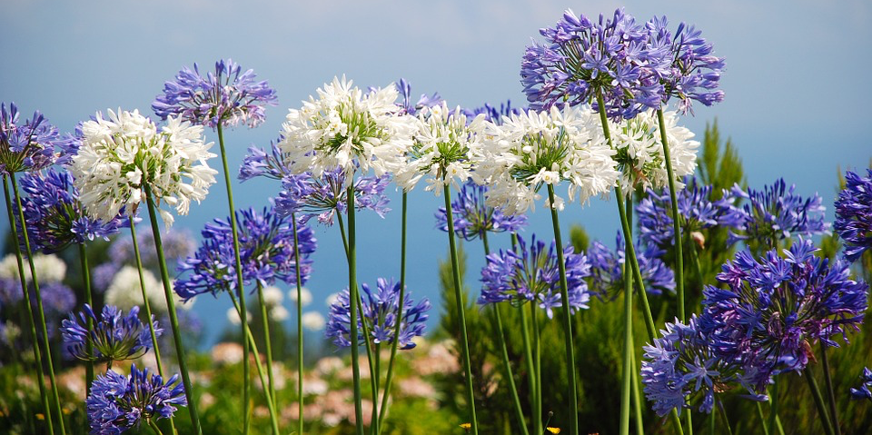
BLOKBOEK NATUUR 7
LES 5 - PLANTEN

Slide 2
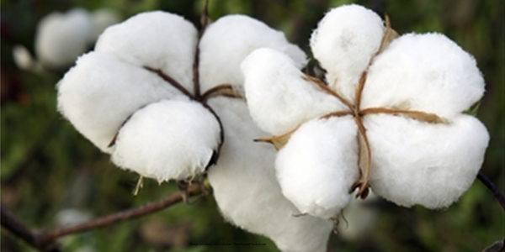
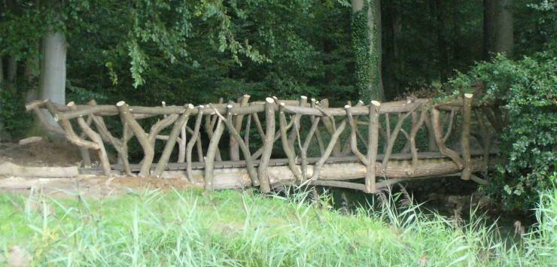
FUNCTIE VAN PLANTEN
Ze geven ons schone lucht (=fotosynthese)
Ze geven ons voedsel (denk maar aan groente en fruit)
Ze geven ons een stukje gemak (van bomen worden kasten gemaakt en van katoen bijvoorbeeld kleding)

Slide 3
FOTOSYNTHESE
Planten hebben nodig om te groeien:
Licht en warmte (door de zon)
Voeding en water (uit de grond)
Het zonlicht, de voedingsstoffen en het water worden door bladeren opgenomen.
Dit is de voeding voor de plant
Door dit proces komt er zuurstof in de lucht
Deze zuurstof kunnen wij weer gebruiken.

Slide 4
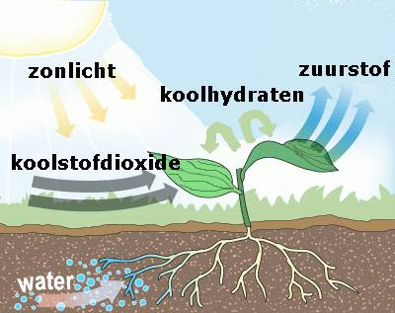
FOTOSYNTHESE

Slide 5
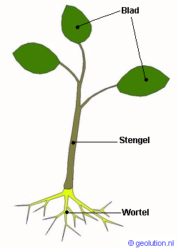
OPBOUW VAN EEN PLANT

Slide 6
OPBOUW VAN EEN BLOEM

Slide 7
BEVRUCHTING

